Slide 1
Rachunek Prawdopodobieństwa

Slide 2
Rachunek Prawdopodobieństwa
Wprowadzenie do Rachunku Prawdopodobieństwa
Rachunek prawdopodobieństwa jest dziedziną matematyki, która bada losowe zdarzenia. Pomaga nam zrozumieć i obliczyć szanse wystąpienia różnych rezultatów w sytuacjach, w których nie mamy pewności co do wyniku. W tej prezentacji omówimy kluczowe pojęcia, takie jak doświadczenia losowe, zdarzenia elementarne, reguły mnożenia i dodawania oraz prawdopodobieństwo klasyczne, aby przygotować Was do matury z matematyki.

Slide 3
Doświadczenia Losowe - Definicja
Czym są doświadczenia losowe?
Doświadczenie losowe to proces, którego wyniku nie możemy przewidzieć z całkowitą pewnością. Zdarzenia elementarne, będące pojedynczymi wynikami doświadczenia, tworzą przestrzeń zdarzeń elementarnych. Charakterystyczną cechą jest nieprzewidywalność wyniku, mimo że znamy wszystkie możliwe rezultaty. Przykłady z życia to rzut monetą, kostką, wyciąganie karty z talii, losowanie lotto, a nawet pogoda.
Notes:
References:
- https://www.geeksforgeeks.org/sample-space-probability/

Slide 4
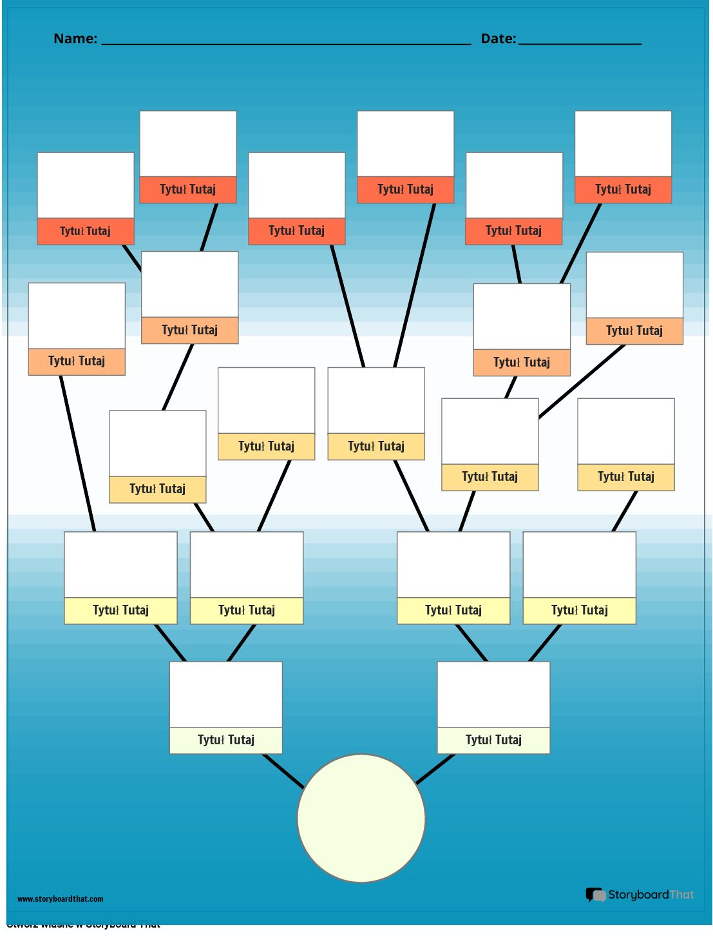
Zdarzenia Elementarne
Definicja i Przykłady
Zdarzenie elementarne to pojedynczy, niepodzielny wynik doświadczenia losowego. Zbiór wszystkich możliwych zdarzeń elementarnych tworzy przestrzeń zdarzeń elementarnych (Ω). Diagram drzewa to wizualna metoda reprezentacji przestrzeni zdarzeń, szczególnie przydatna w doświadczeniach wieloetapowych. Przykład: spinner podzielony na cztery sekcje (czerwona, niebieska, zielona, żółta) - każde zatrzymanie spinnera na danym kolorze to zdarzenie elementarne.
Notes:
References:
- https://stemtc.scimathmn.org/frameworks/641a-sample-space

Slide 5

Przestrzeń Zdarzeń - Wizualizacja
Przestrzeń zdarzeń to zbiór wszystkich możliwych wyników danego doświadczenia losowego. Możemy ją wizualizować za pomocą diagramów Venna, które pokazują zależności między różnymi zdarzeniami. Na przykład, w talii kart, przestrzenią zdarzeń są wszystkie 52 karty. Zdarzenia to np. wylosowanie kiera, wylosowanie asa, wylosowanie karty o wartości 7. Diagramy Venna pozwalają na zobrazowanie części wspólnych i rozłącznych tych zdarzeń, ułatwiając zrozumienie ich zależności. Możemy też użyć interaktywnych narzędzi online do wizualizacji.
Notes:
References:
- https://learningsequences.educationapps.vic.gov.au/what-are-the-chances/stages/3-sample-space-and-independence-of-event/

Slide 6
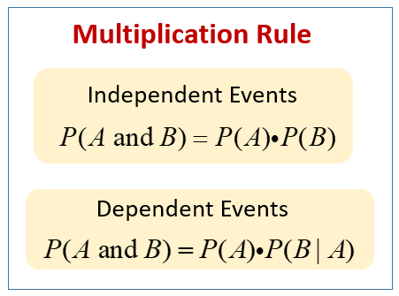
Reguła Mnożenia
Definicja i Zastosowanie
Reguła mnożenia to podstawowa zasada w rachunku prawdopodobieństwa, która określa prawdopodobieństwo wystąpienia dwóch lub więcej zdarzeń niezależnych jednocześnie. Zdarzenia niezależne to takie, gdzie wystąpienie jednego zdarzenia nie wpływa na prawdopodobieństwo wystąpienia drugiego. Reguła mnożenia jest szczególnie przydatna w sytuacjach, gdy chcemy obliczyć prawdopodobieństwo sekwencji zdarzeń.

Slide 7
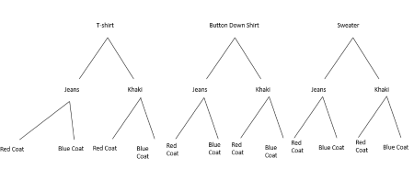
Multiplication Rule - Examples
Practical Applications of the Multiplication Rule
Choosing an outfit from multiple clothing options (shirts, pants, shoes)
Calculating the number of possible outcomes when rolling two dice
Determining the number of different license plates possible with a given format (letters and numbers)
Finding the number of ways to arrange books on a shelf
Calculating the number of possible combinations in a lottery
Determining the number of ways to form a committee from a group of people

Slide 8
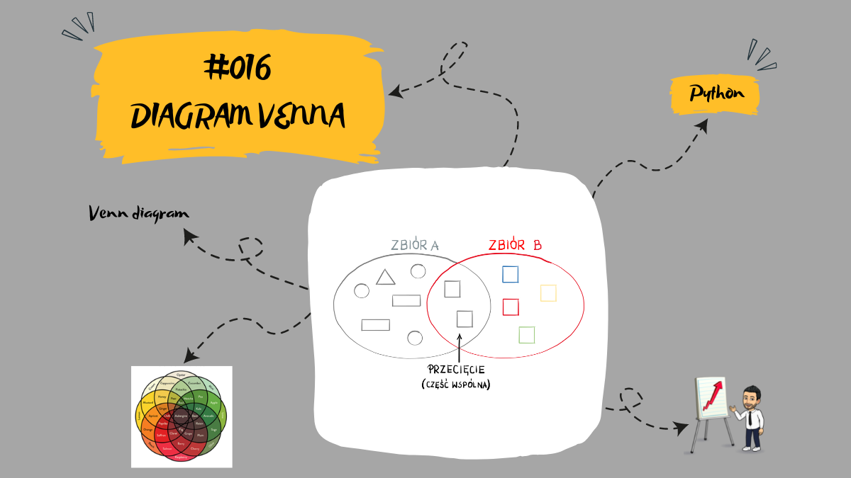
Reguła Dodawania - Definicja
Warunki Stosowania i Wzór
Reguła dodawania to fundamentalna zasada w rachunku prawdopodobieństwa, która pozwala obliczyć prawdopodobieństwo wystąpienia co najmniej jednego z dwóch zdarzeń. Reguła ta ma szczególne zastosowanie, gdy zdarzenia są wykluczające się, co oznacza, że nie mogą wystąpić jednocześnie. W takim przypadku prawdopodobieństwo sumy zdarzeń jest równe sumie ich prawdopodobieństw. Reguła dodawania jest niezbędna do analizy złożonych sytuacji probabilistycznych.

Slide 9
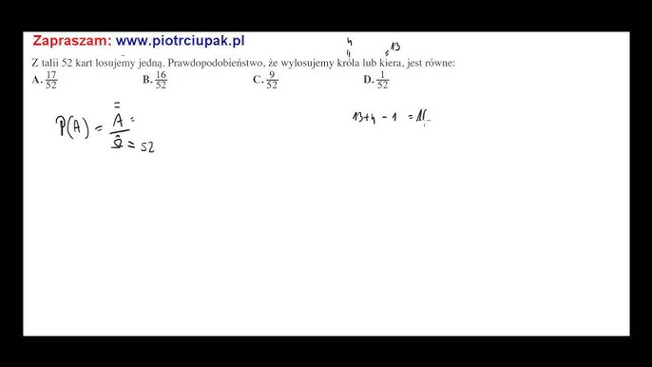
Reguła Dodawania - Przykłady
Rozważmy talię 52 kart. Chcemy obliczyć prawdopodobieństwo wylosowania asa lub króla. W talii są 4 asy i 4 króle. Zdarzenia te wykluczają się wzajemnie. Prawdopodobieństwo wylosowania asa wynosi 4/52, a króla 4/52. Zatem prawdopodobieństwo wylosowania asa lub króla wynosi 4/52 + 4/52 = 8/52 = 2/13.

Slide 10
Prawdopodobieństwo Klasyczne
Definicja, wzór i warunki stosowania
Prawdopodobieństwo klasyczne definiuje się jako stosunek liczby zdarzeń sprzyjających do liczby wszystkich możliwych zdarzeń, zakładając, że wszystkie zdarzenia elementarne są jednakowo prawdopodobne. Wzór na prawdopodobieństwo klasyczne to P(A) = liczba zdarzeń sprzyjających zdarzeniu A / liczba wszystkich zdarzeń elementarnych. Warunkiem stosowalności jest to, że wszystkie zdarzenia elementarne muszą być jednakowo prawdopodobne. Interpretacja geometryczna polega na przedstawieniu prawdopodobieństwa jako stosunku miary (np. pola, objętości) zbioru sprzyjającego do miary zbioru wszystkich możliwych zdarzeń.

Slide 11
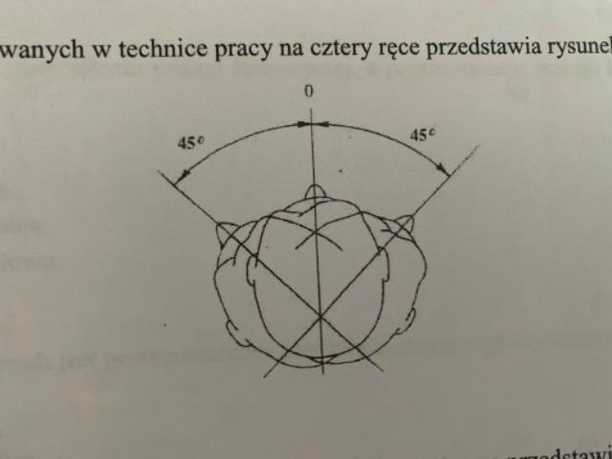
Prawdopodobieństwo Klasyczne
Losowanie pytań egzaminacyjnych
Losujemy 3 pytania z 20 dostępnych.
Obliczamy liczbę wszystkich możliwych kombinacji.
Dzielimy liczbę sprzyjających kombinacji przez liczbę wszystkich kombinacji.
Wynik interpretujemy jako prawdopodobieństwo wylosowania konkretnego zestawu pytań.
Uważnie czytamy treść zadania, aby określić, czy kolejność losowania ma znaczenie.
Sprawdzamy, czy zdarzenia są niezależne, aby zastosować odpowiednie wzory.

Slide 12
Najczęstsze Błędy
Unikanie Pułapek
Błąd 1: Nieprawidłowe użycie reguły mnożenia lub dodawania. Upewnij się, że rozumiesz warunki stosowania każdej z nich.
Błąd 2: Zdarzenia zależne a niezależne. Sprawdź, czy zdarzenia wpływają na siebie.
Błąd 3: Nieuwzględnienie wszystkich zdarzeń elementarnych. Dokładnie przeanalizuj przestrzeń zdarzeń.
Błąd 4: Brak precyzji w sformułowaniu odpowiedzi. Pamiętaj o poprawnym zapisie matematycznym i jednostkach.
Błąd 5: Niepoprawne użycie spójników logicznych. Zwróć uwagę na znaczenie "i" oraz "lub".
Błąd 6: Błędna interpretacja treści zadania. Przeczytaj uważnie treść i zastanów się nad kontekstem.
Błąd 7: Pomieszanie pojęć. Upewnij się, że rozumiesz definicje i terminy.

Slide 13
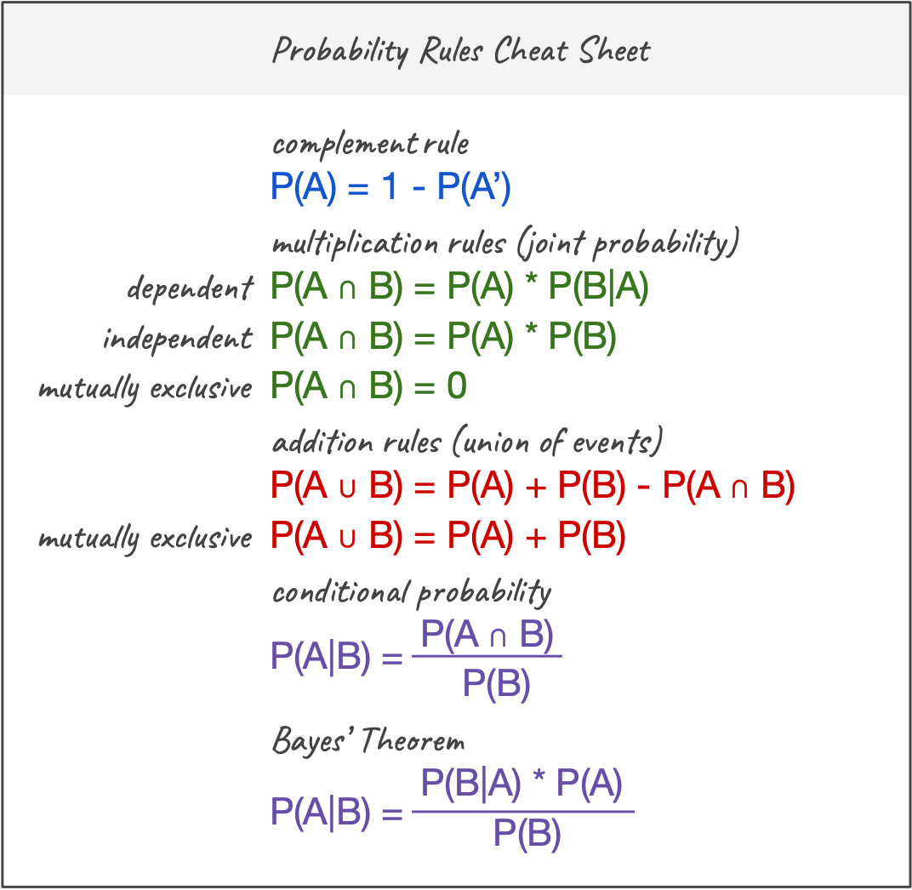
Podsumowanie
Kluczowe Wzory i Pojęcia
Wzór na prawdopodobieństwo klasyczne: P(A) = liczba zdarzeń sprzyjających A / liczba wszystkich zdarzeń
Reguła mnożenia: P(A∩B) = P(A) * P(B|A) lub P(A∩B) = P(A) * P(B) dla zdarzeń niezależnych
Reguła dodawania: P(A∪B) = P(A) + P(B) - P(A∩B) lub P(A∪B) = P(A) + P(B) dla zdarzeń wykluczających się
Doświadczenie losowe: proces, którego wynik jest niepewny
Zdarzenie elementarne: pojedynczy wynik doświadczenia losowego
Przestrzeń zdarzeń elementarnych (Ω): zbiór wszystkich możliwych wyników doświadczenia losowego
Zdarzenia niezależne: zajście jednego zdarzenia nie wpływa na prawdopodobieństwo zajścia drugiego

